Slide 1
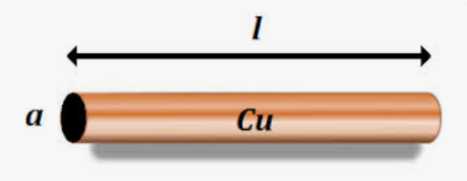
Specifik resistans og ledningsevne
Simon Tran Agerholm forår 2025

Slide 2
Opgaver
1.11 + 1.12 + 1.13 + 1.14 + 1.15 + 1.16 + 1.17 + 1.18

Slide 3
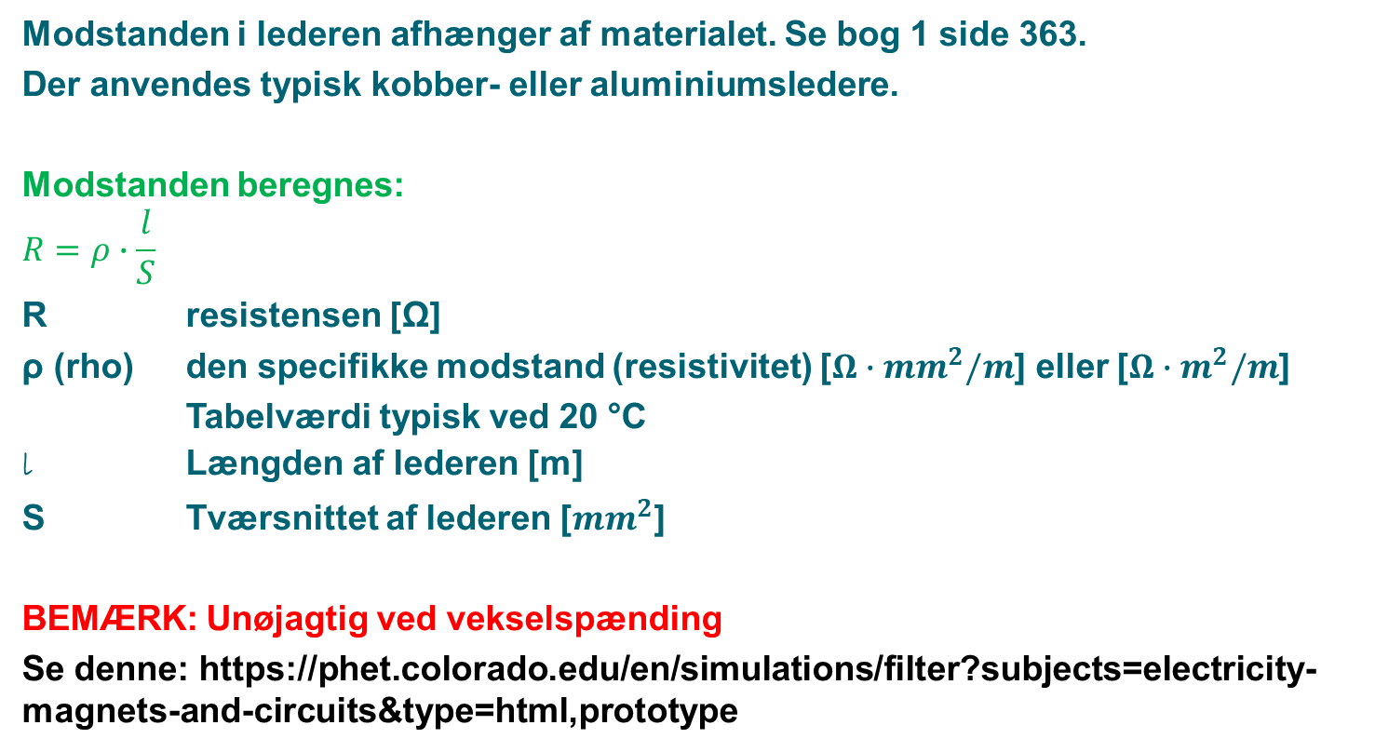
Specifik modstand
Modstanden i lederen afhænger af materialet. Se bog 1 side 363.
Der anvendes typisk kobber- eller aluminiumsledere.
Modstanden beregnes:
$$R=ρ∙\frac{l}{S}$$
R resistensen [Ω]
ρ (rho) den specifikke modstand (resistivitet) [$Ω∙{mm}^{2}/m$] eller [$Ω∙m^{2}/m$]
Tabelværdi typisk ved 20 °C
l Længden af lederen [m]
S Tværsnittet af lederen [${mm}^{2}$]
BEMÆRK: Unøjagtig ved vekselspænding
Se denne: https://phet.colorado.edu/en/simulations/filter?subjects=electricity-magnets-and-circuits&type=html,prototype

Slide 4
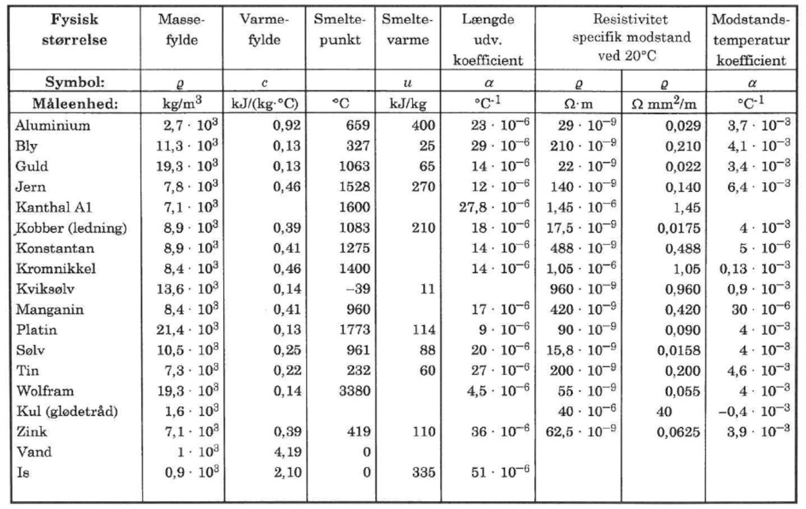
Aflæsning af den specifikke modstand
Skema side 359 i 6. udgave (side 363 i 7. udgave) (side 385 i 8. udgave) i bog 1:

Slide 5
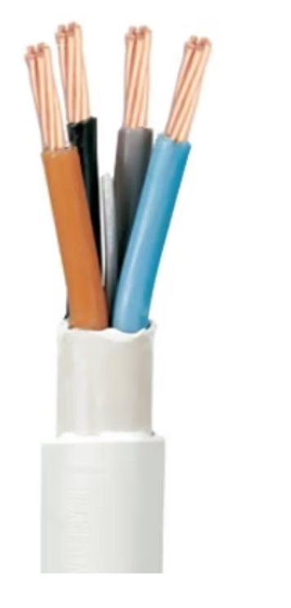


Kabel
4 x 10 ${mm}^{2}$ installationskabel (kobber):
Hvor stor er resistansen, hvis kablet er 300 meter langt?
BEMÆRK altid enheder, når du aflæser i en tabel.
$R=ρ∙\frac{l}{S} ⇒ R=\frac{Ω∙mm2}{m}∙\frac{m}{mm2} ⇒ R= Ω$

Slide 6
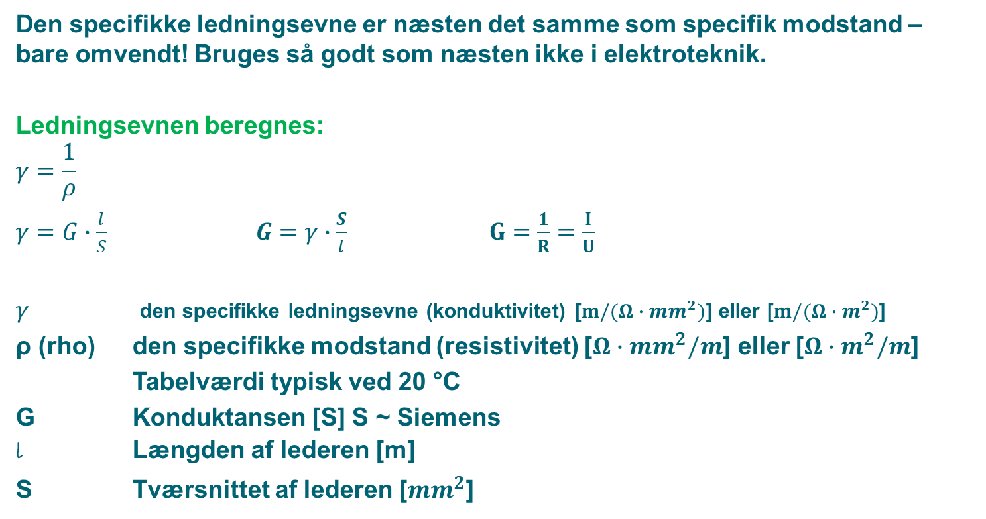
Ledningsevne
Den specifikke ledningsevne er næsten det samme som specifik modstand – bare omvendt! Bruges så godt som næsten ikke i elektroteknik.
Ledningsevnen beregnes:
$$γ=\frac{1}{ρ}$$
$γ=G∙\frac{l}{S}$ $G=γ∙\frac{S}{l}$ $G=\frac{1}{R}=\frac{I}{U}$
$γ$den specifikke ledningsevne (konduktivitet) [$m/(Ω∙{mm}^{2})$] eller [$m/(Ω∙m^{2})$]
ρ (rho) den specifikke modstand (resistivitet) [$Ω∙{mm}^{2}/m$] eller [$Ω∙m^{2}/m$]
Tabelværdi typisk ved 20 °C
G Konduktansen [S] S ~ Siemens
l Længden af lederen [m]
S Tværsnittet af lederen [${mm}^{2}$]

Slide 7
Anvendelse af ledningsevne
Kedelvandsbehandling – I dampkedler er der strenge krav til ledningsevnen, så der for eksempel ikke dannes kedelsten eller korrosion.
Magnetiske flowmålere, hvor der genereres et magnetisk felt på tværs af målerør, som væsken løber igennem.

Slide 8
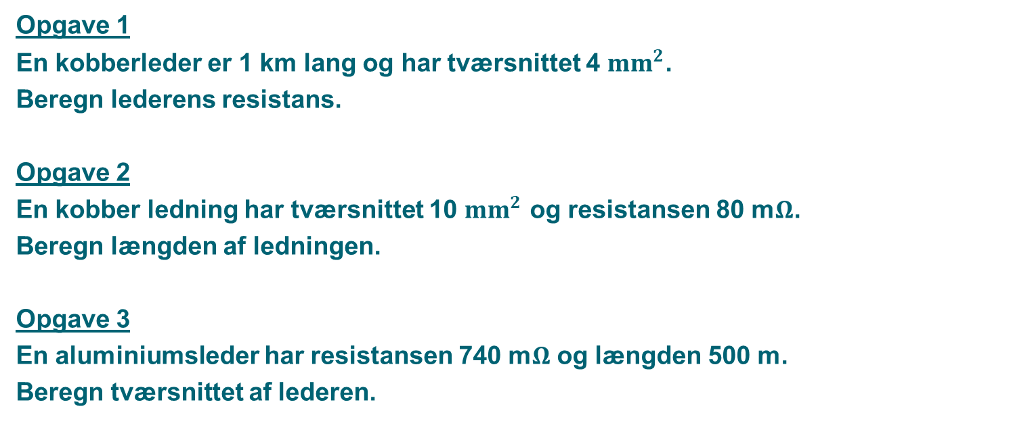
Eksempel
Opgave 1
En kobberleder er 1 km lang og har tværsnittet 4 ${mm}^{2}$.
Beregn lederens resistans.
Opgave 2
En kobber ledning har tværsnittet 10 ${mm}^{2}$ og resistansen 80 m$Ω$.
Beregn længden af ledningen.
Opgave 3
En aluminiumsleder har resistansen 740 m$Ω$ og længden 500 m.
Beregn tværsnittet af lederen.

Slide 9
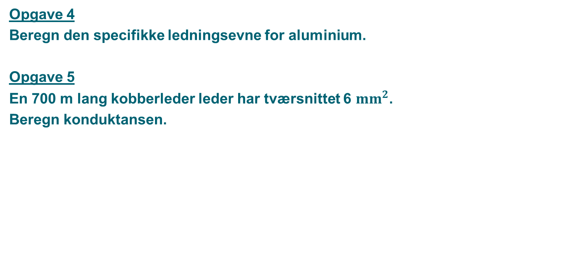
Eksempel
Opgave 4
Beregn den specifikke ledningsevne for aluminium.
Opgave 5
En 700 m lang kobberleder leder har tværsnittet 6 ${mm}^{2}$.
Beregn konduktansen.

